Slide 1
Родительское собрание
Трудовое воспитание дошкольников

Slide 2
К. Д. Ушинский
« лучшая форма наследства, оставляемого родителями своим детям , это не деньги , не вещи и даже не образование , а воспитание трудолюбия , которое является одним из важнейших условий человеческого счастья.»

Slide 3
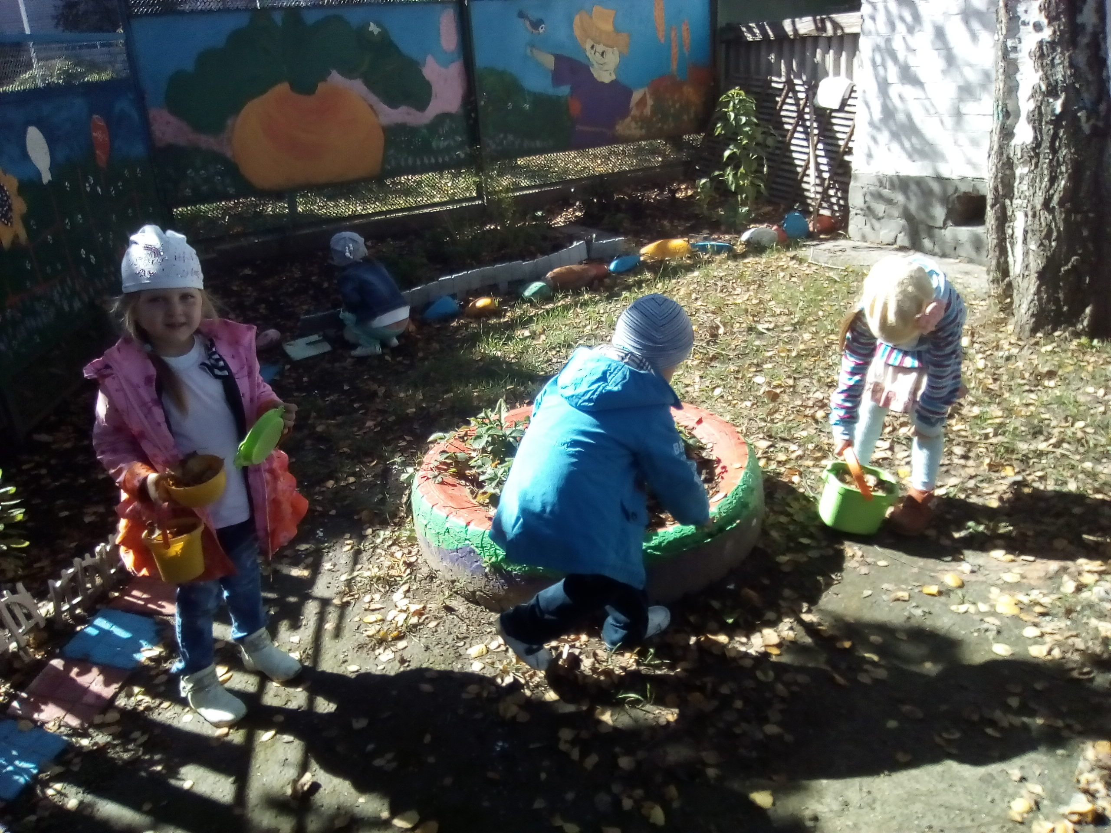
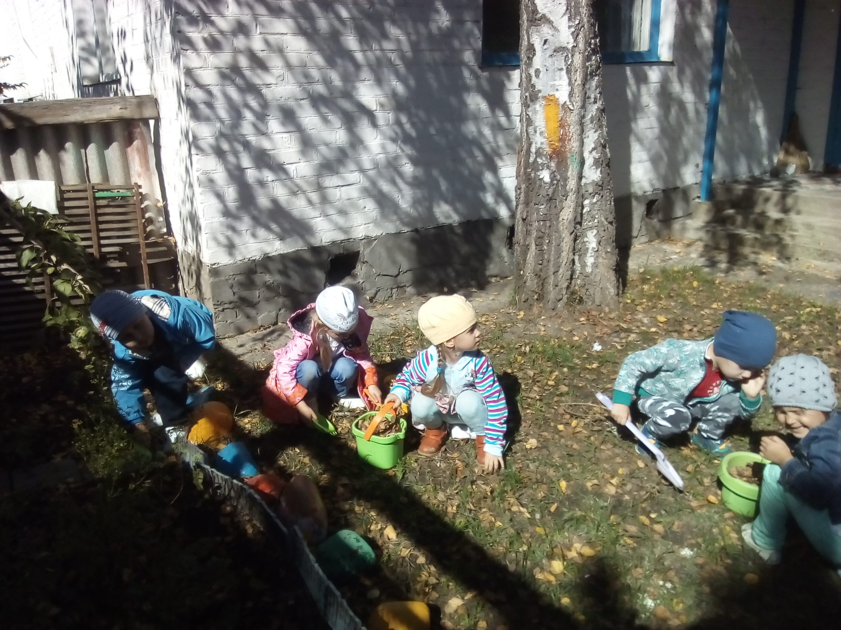
Тот , кто лишает ребенка посильного для него труда, обрекает его на физическое и духовное вырождение

Slide 4
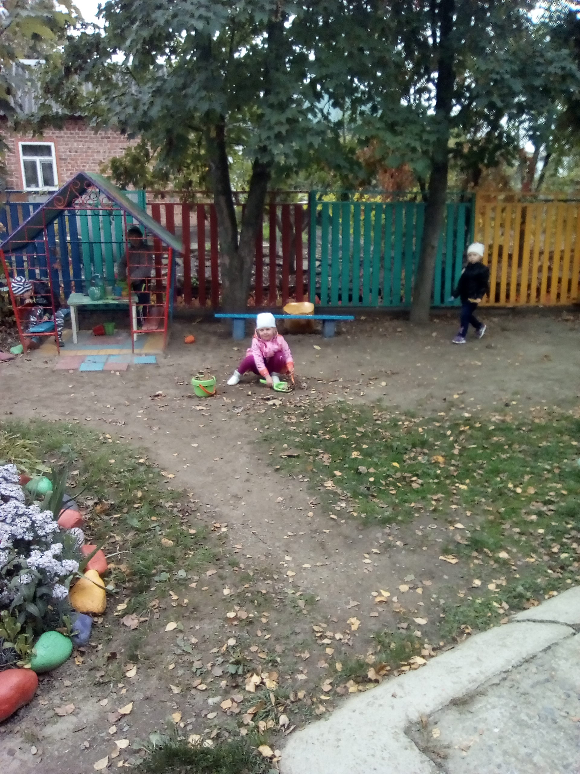
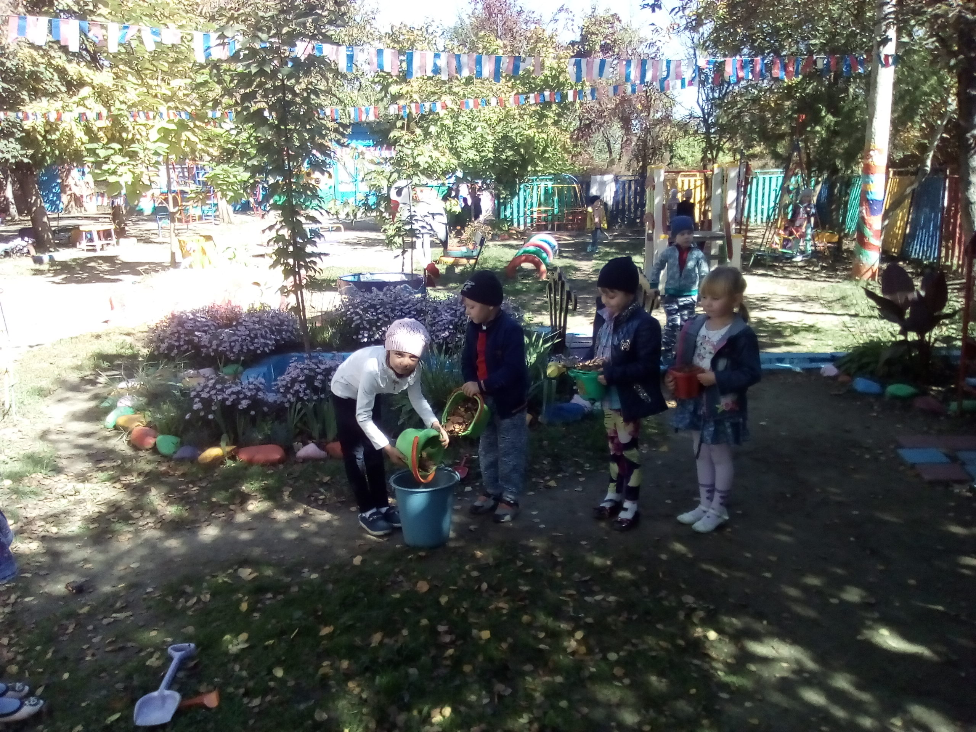
Вы хотите видеть своего ребенка сильным , выносливым и закаленным—тренируйте его в разнообразном физическом труде

Slide 5
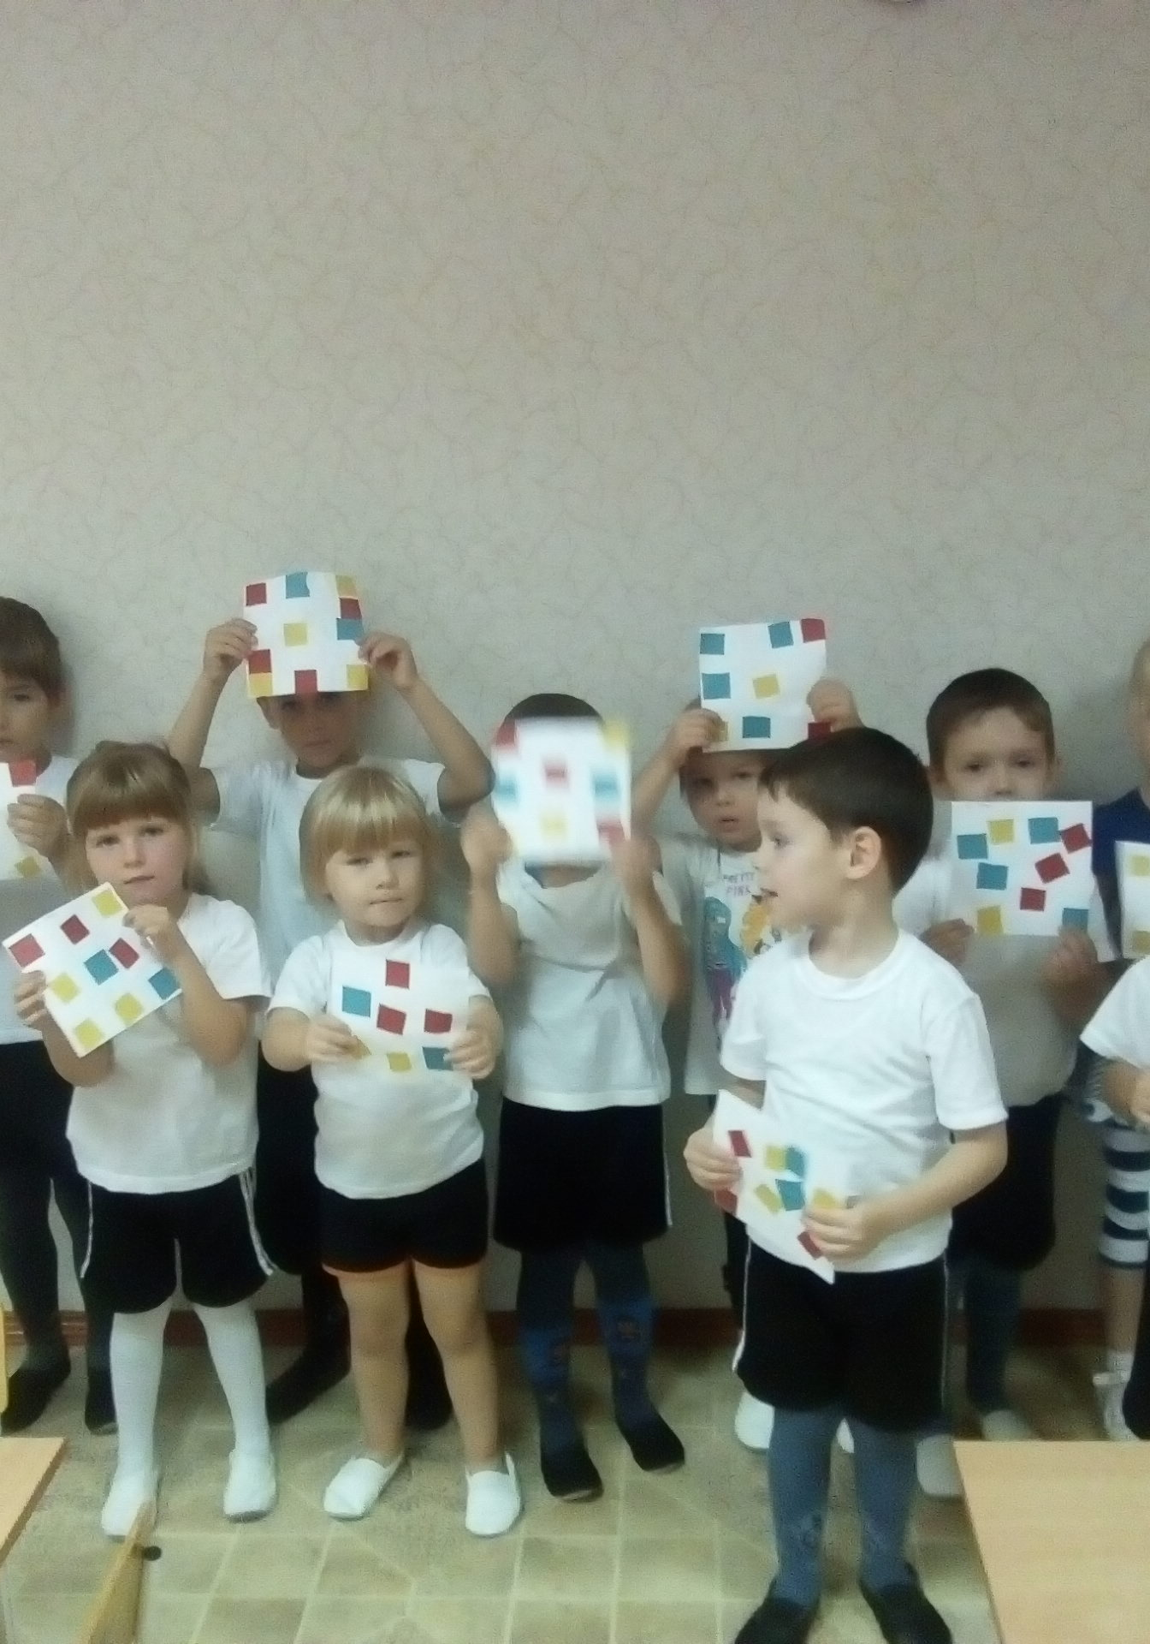
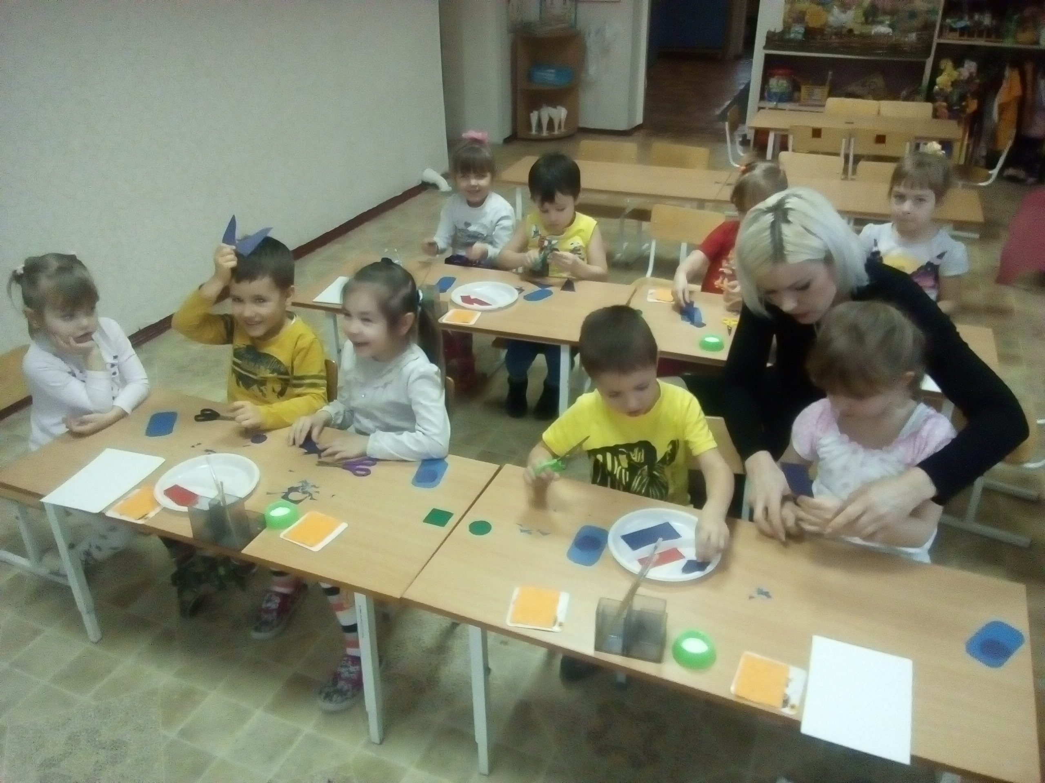
Вы хотите видеть его умным и образованным—заставляйте его ежедневно выполнять посильные трудности в умственной работе

Slide 6
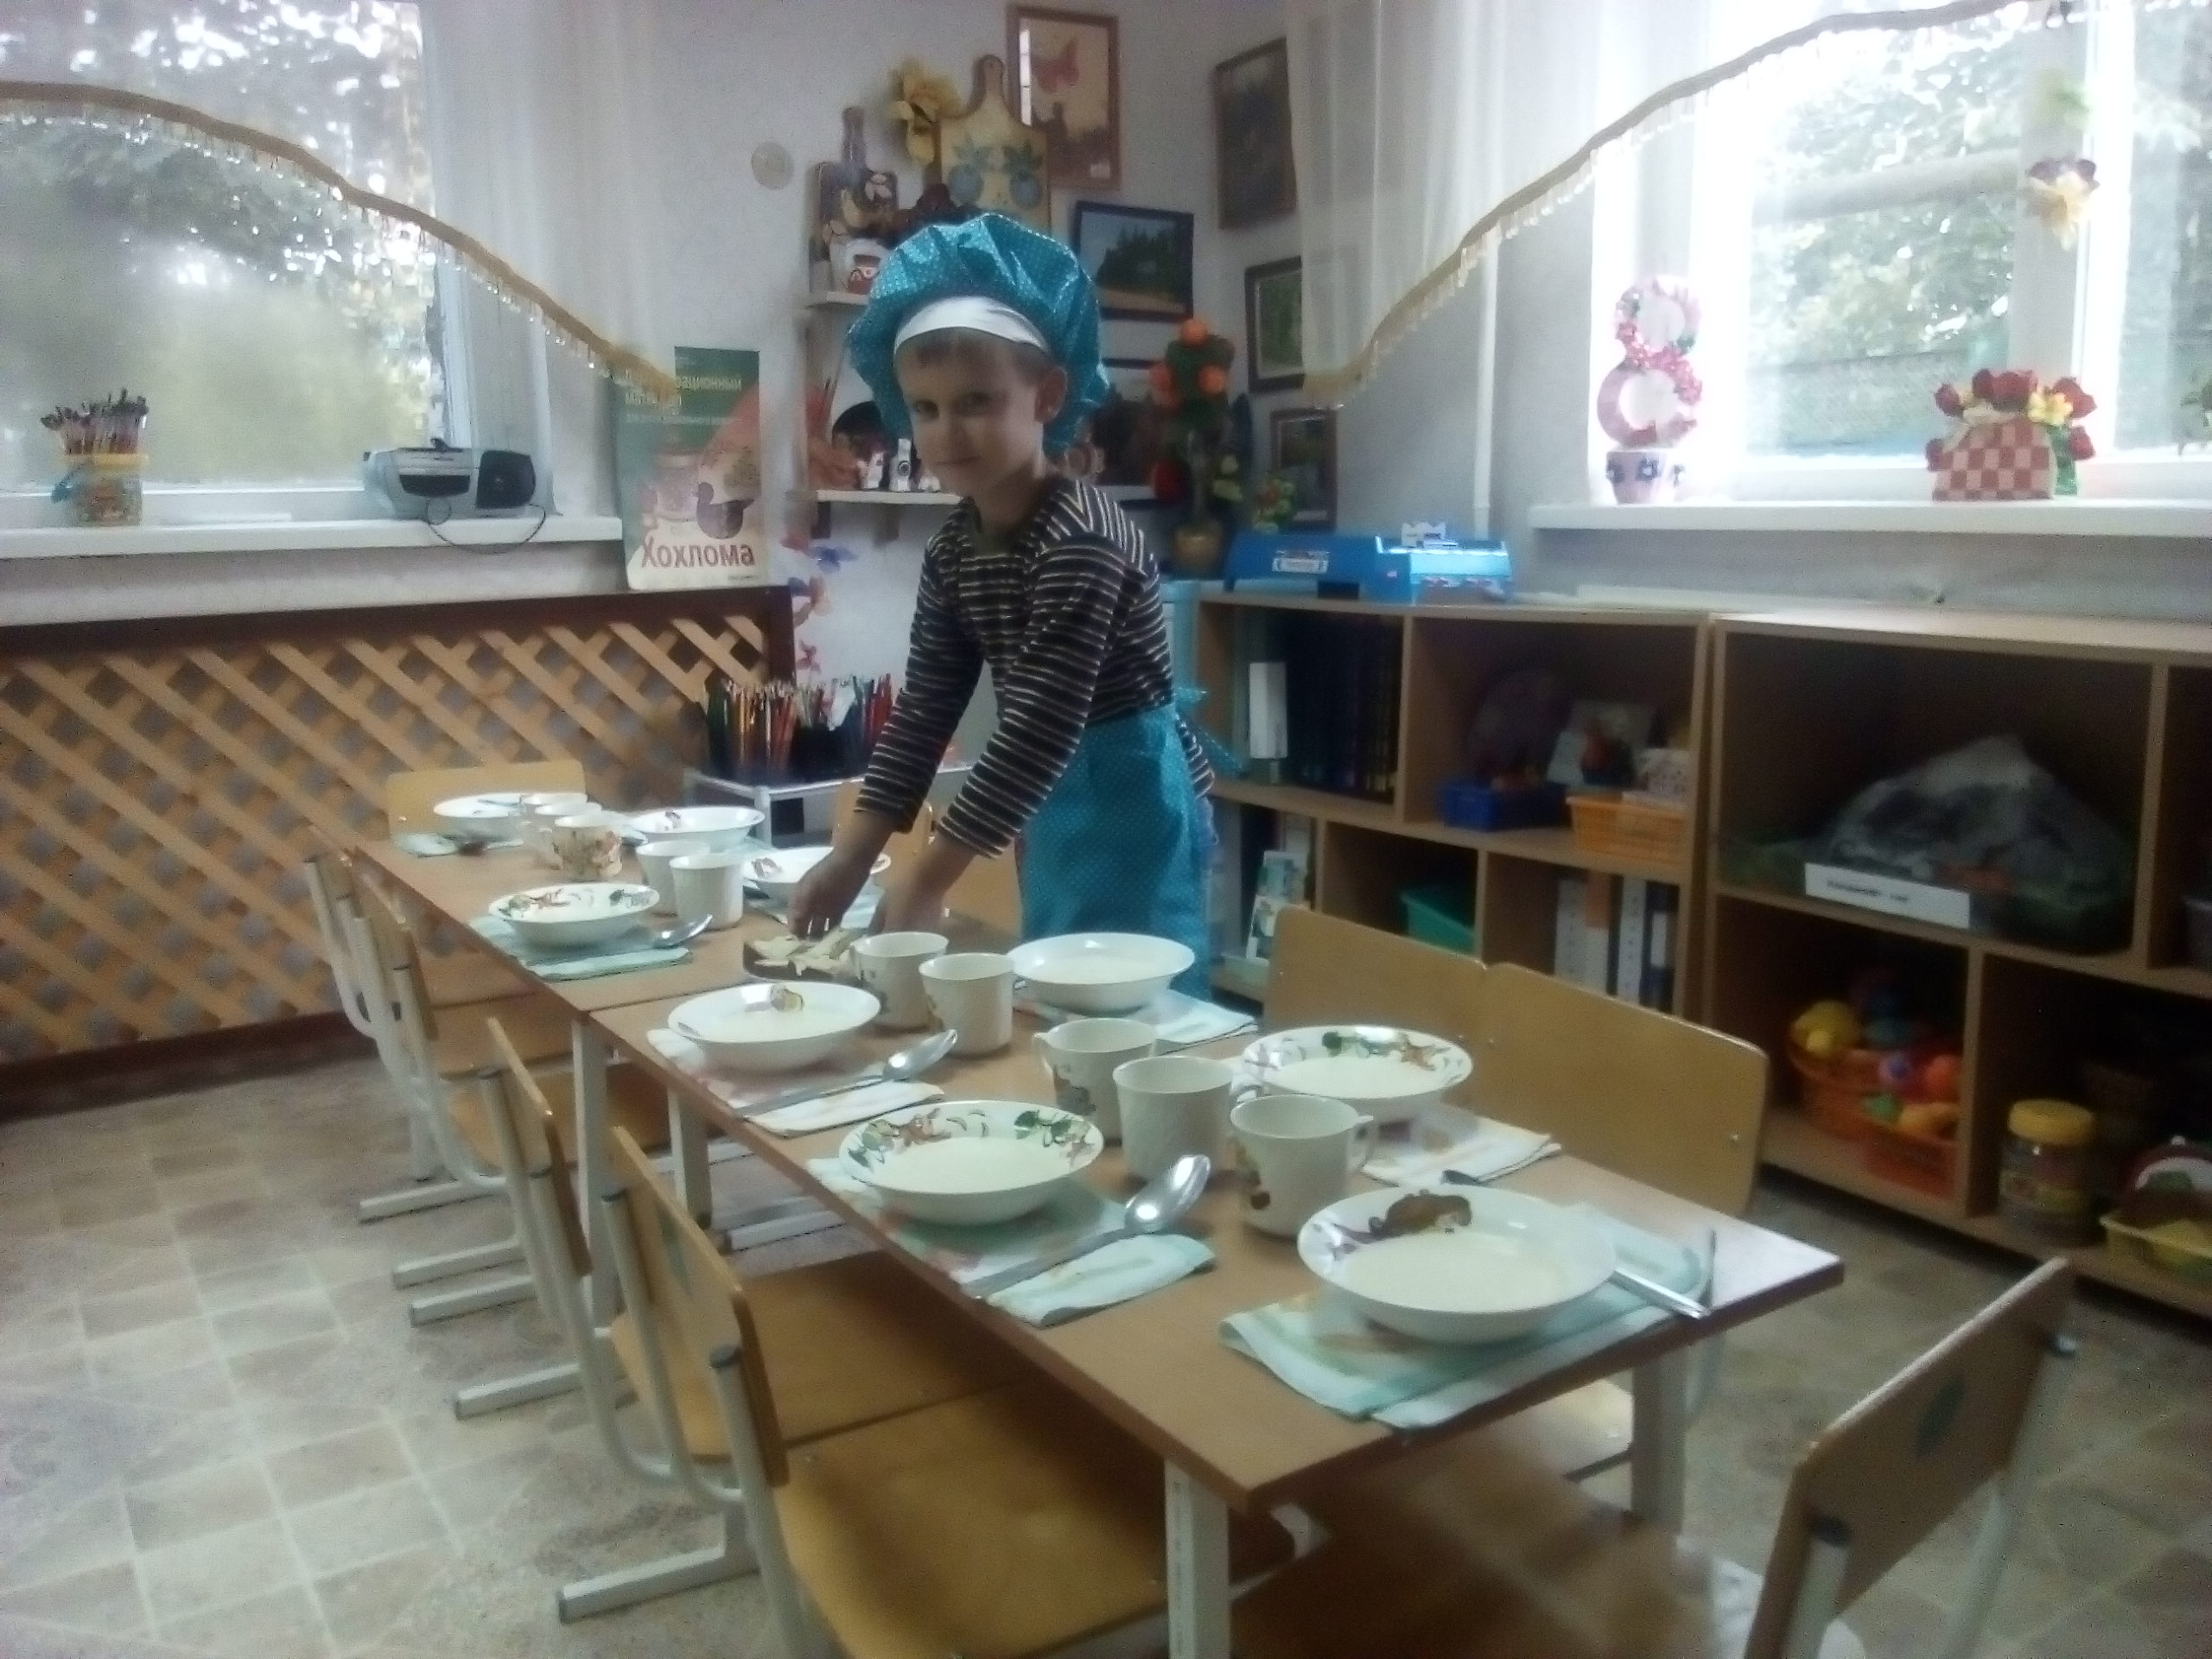
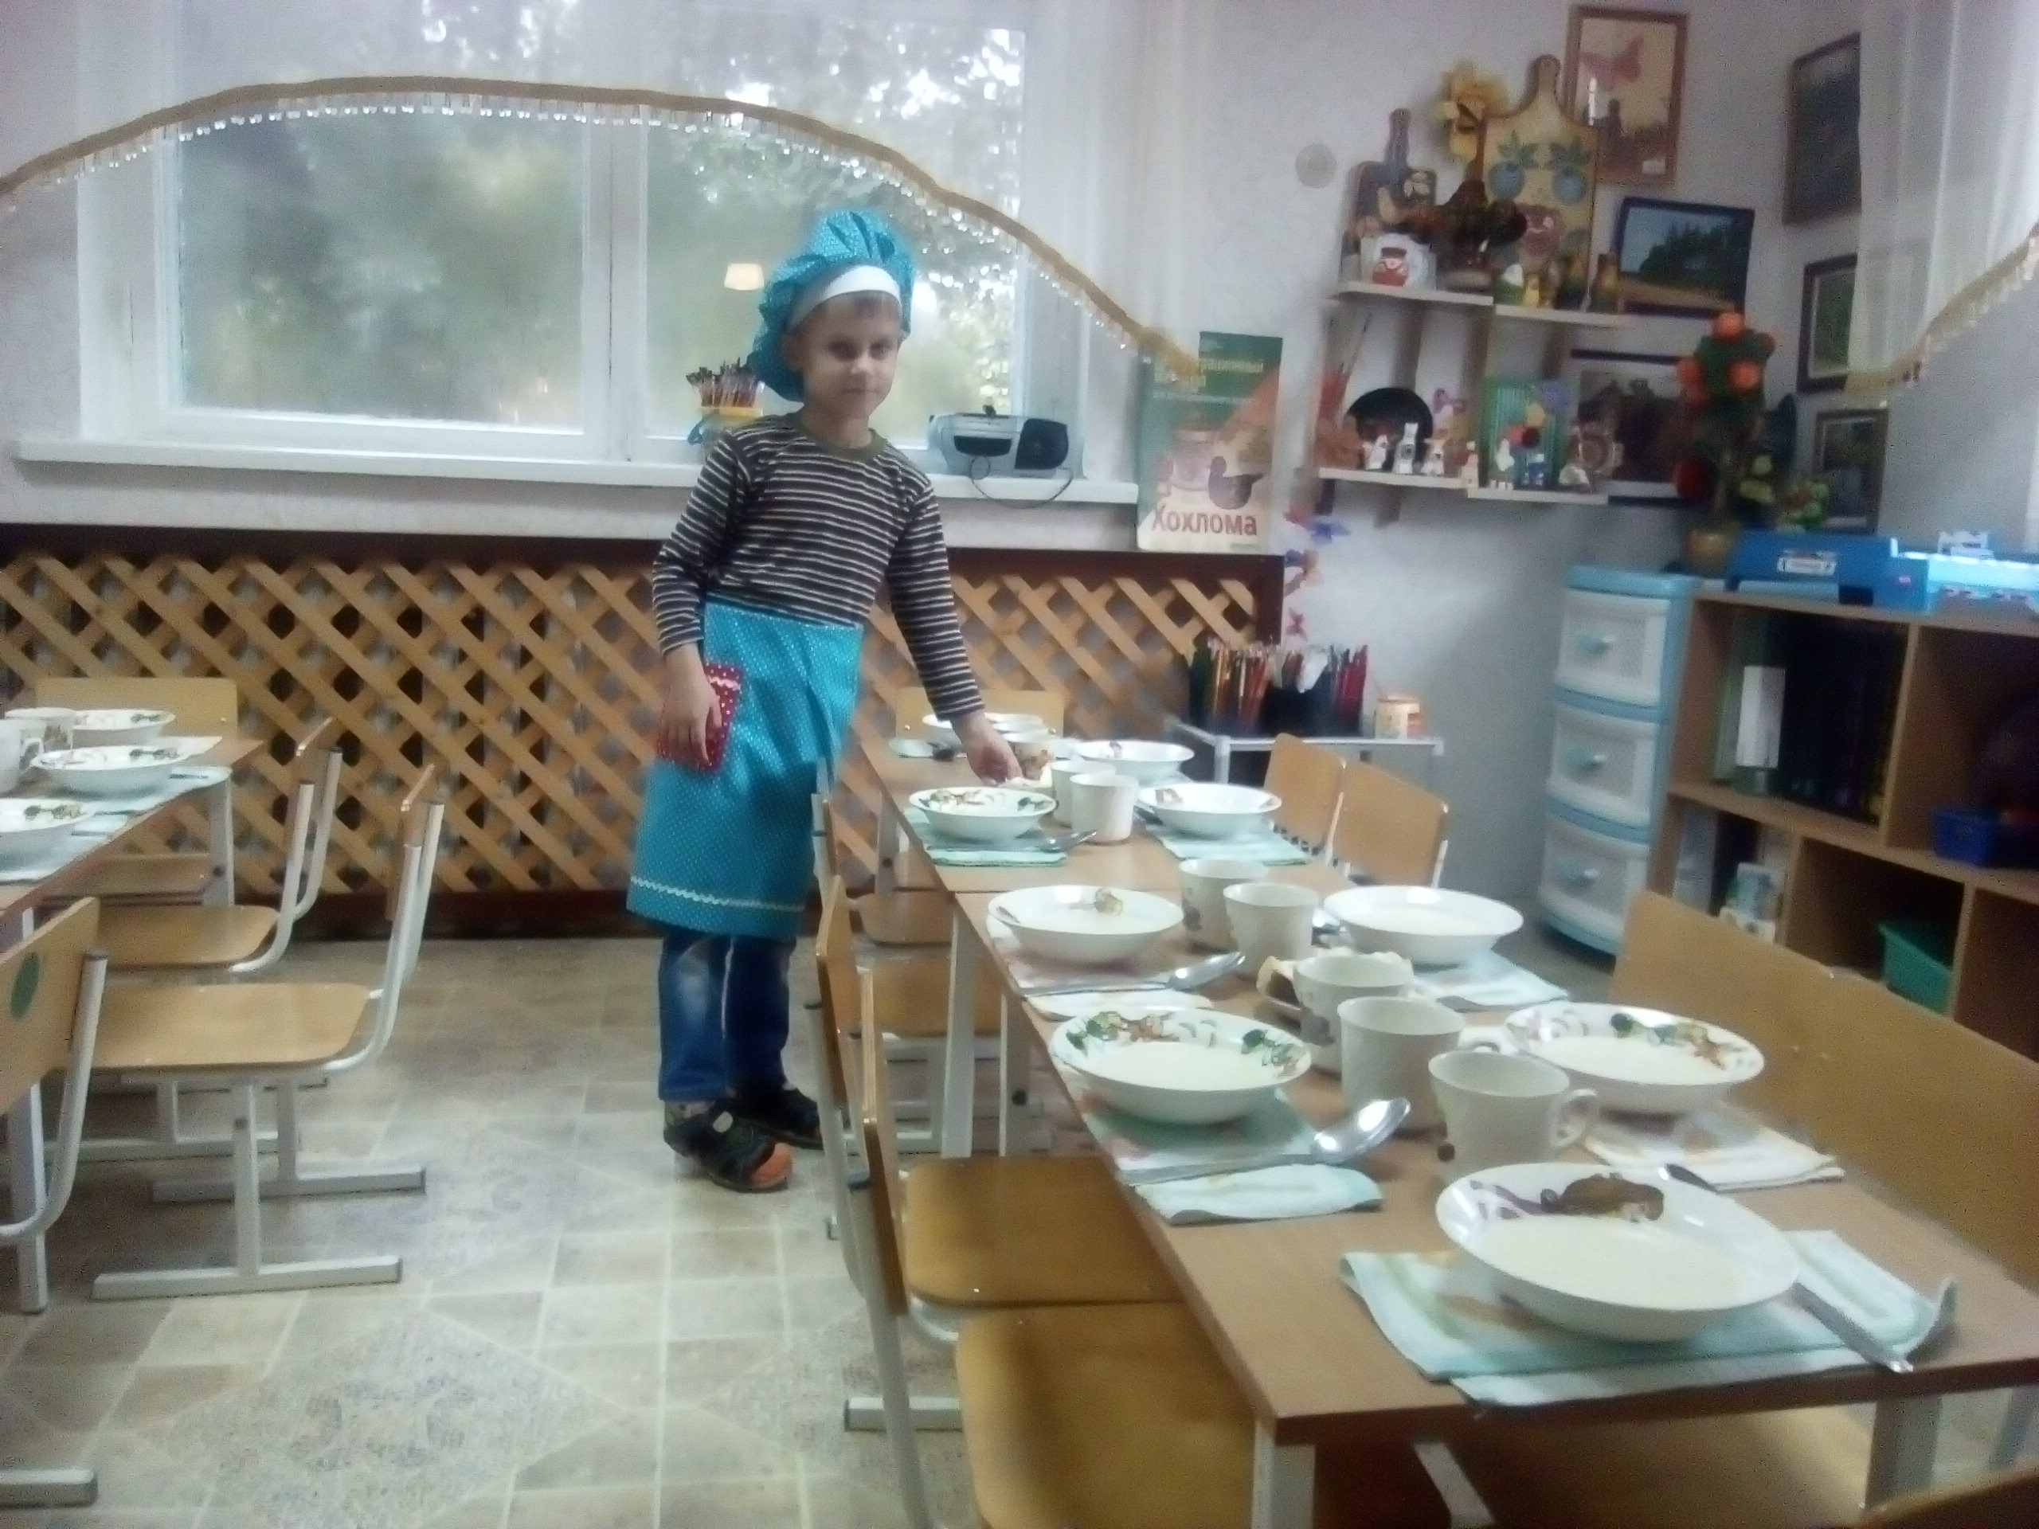
ХОЗЯЙСТВЕННО—БЫТОВОЙ

Slide 7
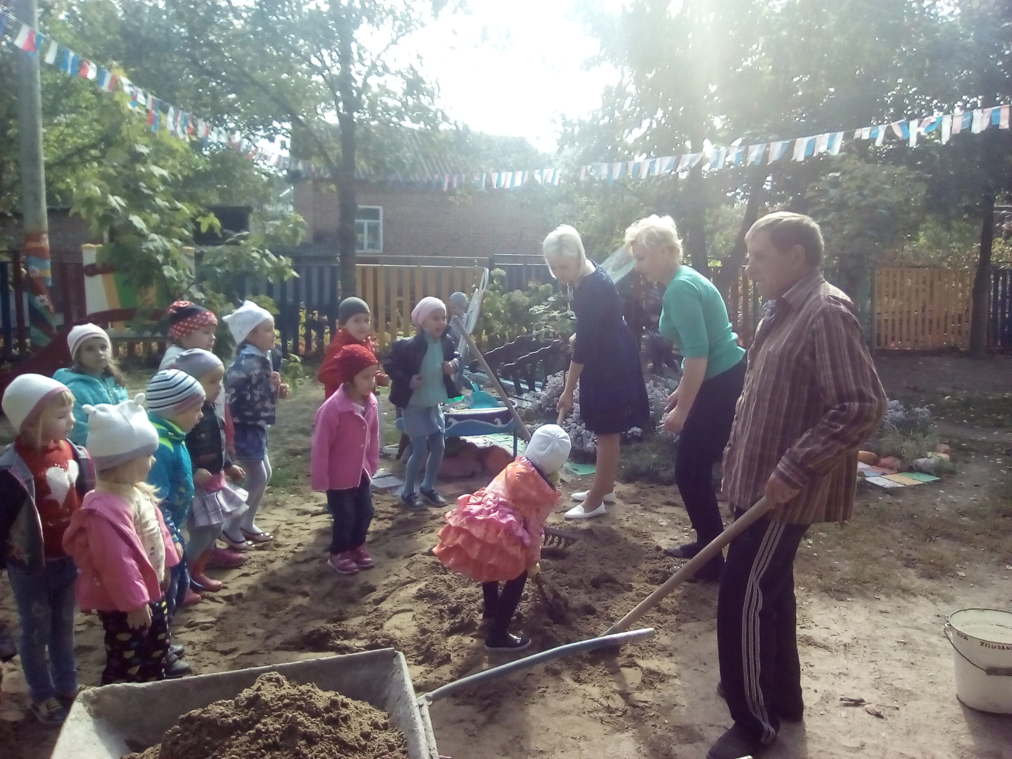
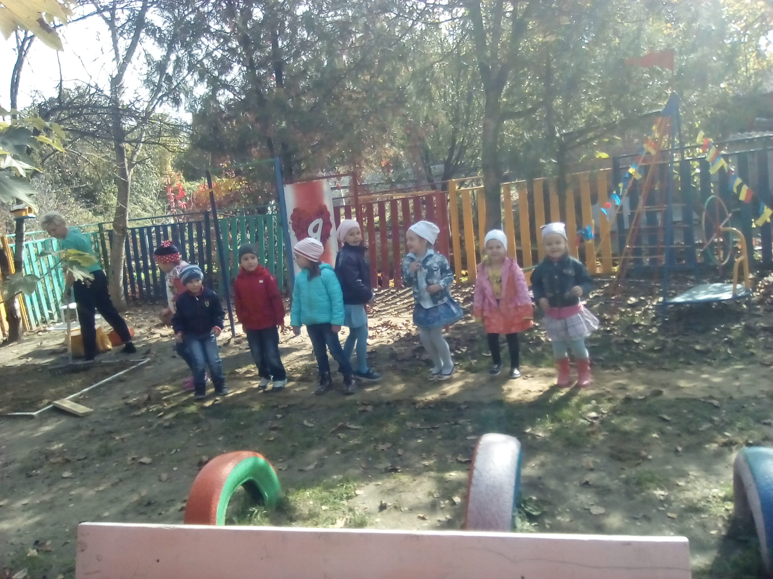
Коллективный труд ,ТРУД В ПРИРОДЕ

Slide 8
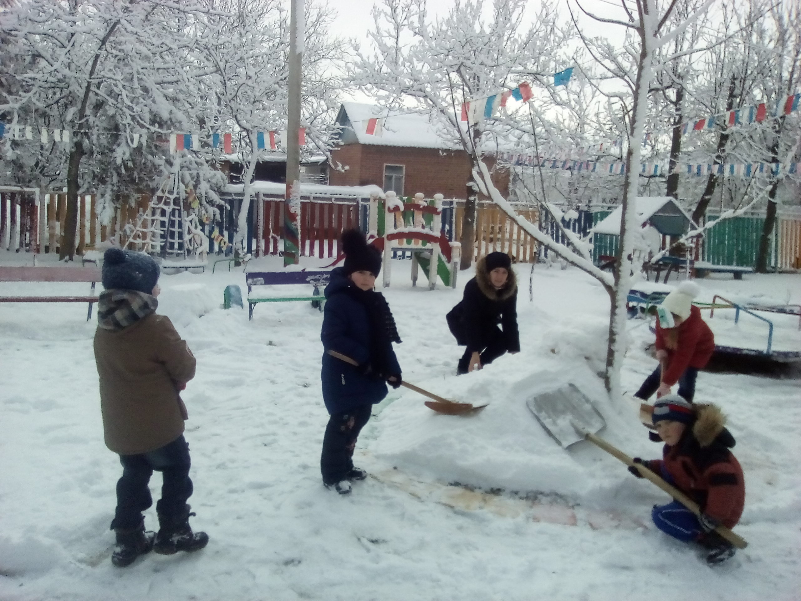

Slide 9


